Slide 1

Variable (ตัวแปร)

Slide 2
Visual Basic .NET 2008 (ตัวแปร : Variable)
ตัวแปร (Variable) คือ ?
คือ ชื่อที่ใช้อ้างอิงสำหรับเก็บข้อมูลที่เกิดจากการเขียนโปรแกรมของเรา
โดยชื่อนี้ต้องมีชนิดกำกับด้วยเสมอ สามารถแบ่งได้ดังนี้
Create by . Suwitchan Kaewsuwan

Slide 3
Visual Basic .NET 2008 (ตัวแปร : Variable)
ตัวอักษร
ใช้เก็บข้อมูลที่เป็นตัวอักษร อักขระ สัญลักษณ์พิเศษ
ตัวเลข (เลขจำนวนเต็ม และ เลขทศนิยม)
ใช้เก็บข้อมูลที่เป็นตัวเลข
ตรรกะ
ใช้เก็บข้อมูลที่เป็นค่าความจริง (จริง , เท็จ)
Create by . Suwitchan Kaewsuwan

Slide 4
Visual Basic .NET 2008 (ตัวแปร : Variable)
วันที่และเวลา
ใช้เก็บข้อมูลที่เป็นวันที่และเวลา
Create by . Suwitchan Kaewsuwan

Slide 5
Visual Basic .NET 2008 (ตัวแปร : Variable)
รูปแบบการประกาศตัวแปร
Dim
ชื่อตัวแปร
As
ชนิดของตัวแปร
Create by . Suwitchan Kaewsuwan

Slide 6
Visual Basic .NET 2008 (ตัวแปร : Variable)
กฎการตั้งชื่อตัวแปร
ไม่ขึ้นต้นด้วยตัวเลข
ไม่มีอักขระพิเศษปนอยู่ เช่น #, %, ^, & …
ไม่มีช่องว่าง
ไม่ซ้ำกับคำเฉพาะของโปรแกรม (ตัวอักษรสีฟ้าในโปรแกรม)
ต้องเป็นภาษาอังกฤษ
ตัวอักษรเล็กหรือใหญ่ก็ได้
หมายเหตุ ใน VB ตัวอักษรตัวเล็กตัวใหญ่ ถือว่าเป็นตัวเดียวกัน
Create by . Suwitchan Kaewsuwan

Slide 7
Visual Basic .NET 2008 (ตัวแปร : Variable)
ตัวอย่างตั้งชื่อตัวแปร
Xdata
1Student
Student Class
Test1
Santapol$College
Create by . Suwitchan Kaewsuwan

Slide 8
Visual Basic .NET 2008 (ตัวแปร : Variable)
ตัวอย่างการประกาศตัวแปร
Dim
student
As
String
student
Create by . Suwitchan Kaewsuwan

Slide 9
Visual Basic .NET 2008 (ตัวแปร : Variable)
ตัวอย่างการประกาศตัวแปร
Dim
student
As
String
Student = “Pitchaya”
student
Pitchaya
Create by . Suwitchan Kaewsuwan

Slide 10
Visual Basic .NET 2008 (ตัวแปร : Variable)
ตัวอย่างการประกาศตัวแปร
Dim
wide
As
String
wide
Create by . Suwitchan Kaewsuwan

Slide 11
Visual Basic .NET 2010 (ตัวแปร : Variable)
ตัวอย่างการประกาศตัวแปร
Dim
wide
As
integer
wide = 30
wide
30
Create by . Suwitchan Kaewsuwan

Slide 12
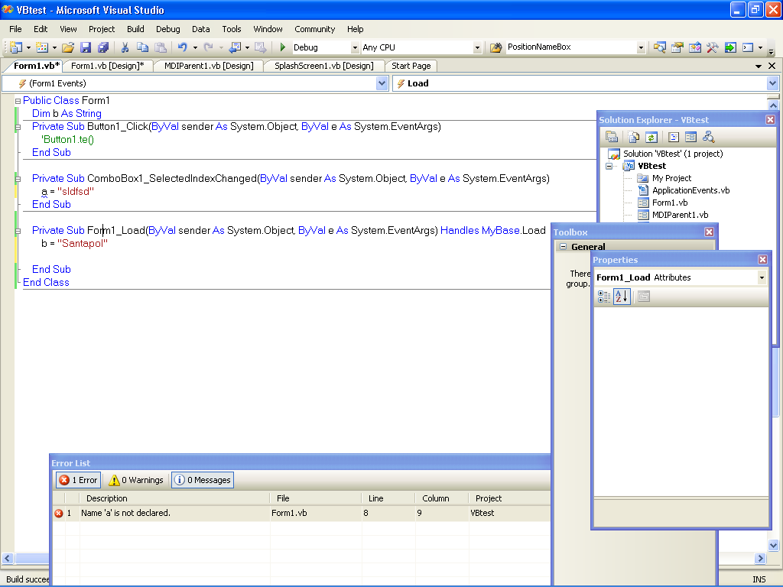
Visual Basic .NET 2008 (ตัวแปร : Variable)
ขอบเขตตัวแปร
Global
(ใช้ได้ทั่วทั้ง Form)
Create by . Suwitchan Kaewsuwan

Slide 13
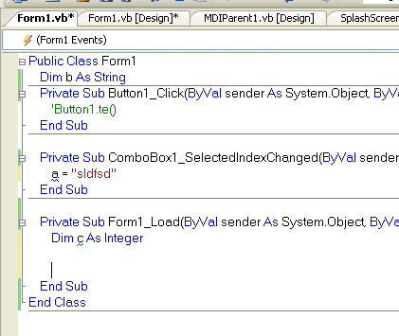
Visual Basic .NET 2008 (ตัวแปร : Variable)
ขอบเขตตัวแปร
2. Local
(ใช้ได้เฉพาะใน Event นั้น ๆ )
Create by . Suwitchan Kaewsuwan

